Slide 1
2.5 Mobilisation des ressources Financement Humanitaire, approvisionnement et ressources humaines

Slide 2
Objectifs de la session
Faire la distinction entre les trois composantes de la mobilisation des ressources : finances, approvisionnement et ressources humaines.
Identifier les rôles, les responsabilités et les redevabilités du coordinateur du cluster sous-national et des partenaires dans la mobilisation des ressources.
Expliquer comment un PRH, les plans du cluster et les appels éclairs reçoivent des financements.
Mettre en rapport le développement des capacités et les mécanismes de déploiement d’équipes d’urgence avec la qualité de la réponse humanitaire délivrée.

Slide 3
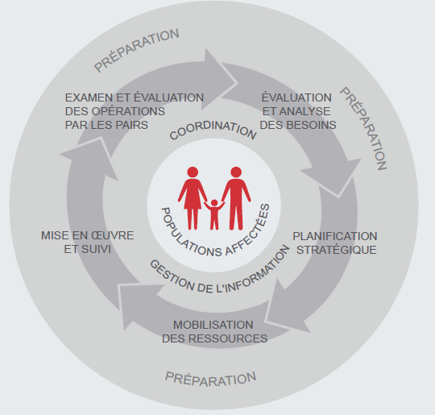
Cycle de programme humanitaire

Slide 4
Trois types de ressources
Groupe 1 - Finances
Groupe 2 - Intrants
Groupe 3 - Personnes
Notes:
Financement des objectifs stratégiques et des plans sectoriels, REMARQUE : Le financement est calculé par OS (budget par OS !)
Les intrants comprennent l’achat, le transport et la distribution des produits nécessaires à la mise en œuvre du programme pour répondre aux besoins de la population affectée.
La capacité est l'aptitude des individus, des institutions et des sociétés d'agir, de résoudre les problèmes et de fixer et atteindre des objectifs de manière perenne.

Slide 5
Travail de Groupe : mobilisation des ressources
Groupe 1 - Finances
Groupe 2 - Intrants
Groupe 3 - Ressources humaines
Chaque groupe doit être prêt à répondre en plénière aux questions posées sur la feuille.

Slide 6
Travail de Groupe : Financement humanitaire
À votre connaissance, quels fonds sont utilisés pour financer le PRH et les plans des clusters ?
Quel est le rôle du coordinateur du cluster sous-national/des partenaires en matière de financement ?
Comment pouvons-nous nous préparer à ce type de mobilisation de ressources ?

Slide 7
Financement humanitaire
Financement des objectifs stratégiques et des plans des clusters à travers …
La mobilisation des ressources au sein de sa propre agence
Le fonds central d'intervention d'urgence (FCIU)
Le fonds de financement commun pour les pays (FFCP)
Secteur privé/société civile
Gouvernements nationaux
dons bilatéraux
dons multilatéraux
REMARQUE : Le financement est établi par OS (budget par OS!)

Slide 8
Mécanismes de financement
Subventions de réponse rapide et subventions pour les situations d'urgences sous-financées allouées à l'ONU et l'OIM
Démarrage accéléré des opérations cruciales et financement des opérations pour sauver des vies
Les clusters identifient les domaines prioritaires de financement
Le coordinateur de cluster veille à l'inclusion des interventions du cluster nutrition dans l'application du FCIU
Les ONG peuvent recevoir des fonds en tant que partenaires de mise en œuvre des organismes des Nations Unies.
Instruments de financement humanitaire multidonateurs établis par le CSU (coordinateur des secours d'urgence)
Gérés par OCHA à l'échelle du pays sous la direction du Coordonnateur Humanitaire (CH).
Les contributions des donateurs ne sont pas pré-assignées et sont attribuées par le CH dans le cadre d'un processus de consultation dans le pays.
Basé sur les besoins à l'échelle du pays et peut aller à tous les partenaires (ONU, ONG, etc.)
Notes:
Il est géré par le coordonnateur des réponses d'urgence (ERC) en consultation avec les organismes des CLA (organismes chefs de file des clusters) et les CH.
Notez que l’interdiction faite aux ONG de recevoir des fonds directement du FCIU n’est pas une idée d’OCHA
Elle est issue d’un bloc d’États membres à l’Assemblée générale et est probablement liée à un malaise général entre les gouvernements de certains États membres quant au rôle des ONG dans les secours et le développement.
Peut-être faudrait-il l'examiner lors de l'évaluation du FCIU - la modification de l'Assemblée générale modifie ses propres résolutions.

Slide 9
Rôles du coordinateur du cluster nutrition sous-national et des Partenaires en Finance
CCSN
Conseille les CCN nationaux sur les principaux manques financiers pour leur sous-cluster et les sites et activités prioritaires à financer
Examine les projets soumis pour le CBPF et fournit des commentaires au comité directeur technique/CC national sur les ressources appropriées, la capacité de mise en œuvre, les lacunes éventuelles et les doublons
Surveille que les projets des partenaires soient conformes au PRH
Notes:
Le CCN a la responsabilité primordiale de s’assurer que le cluster mobilise le financement nécessaire pour répondre aux besoins prioritaires en matière de nutrition dans les situations d’urgence. Le CCN doit avoir une vue d’ensemble des besoins en financement pour réaliser le plan de réponse stratégique.

Slide 10
Travail de Groupe : Approvisionnement
Rapport du groupe d'approvisionnement
Définir quels sont le plus souvent les intrants nécessaires en cas d’urgence nutritionnelle ?
Quel est le rôle du coordinateur du cluster sous-national/des partenaires en ce qui concerne ces intrants ?
Comment pouvons-nous nous préparer à ce type de mobilisation de ressources ?

Slide 11
Intrants types
Intrants :
Traiter et/ou prévenir la MAS et la MAM ;
Traiter et/ou prévenir les carences en micronutriments (fer/acide folique, complexes multivitaminés, UNIMAP, vit.A, etc.) ;
Répondre aux besoins en ANJE-U (kits d’hygiène, kits bébé, kit de toilette, tentes bébé, etc.) ;
Matériel anthropométrique.

Slide 12
Rôle du coordinateur des clusters nutrition et des partenaires dans l'approvisionnement
CCSN
Identifie les besoins en approvisionnement et met à jour les chiffres de planification
Promeut les normes nationales et internationales en matière de nutrition,
Partage les informations sur le type/la quantité d’intrants/matériel.
Facilite la planification de la préparation et de la livraison des intrants
Coordonne les fournisseurs et anticipe les besoins d'importation
Notes:
Manuel du NCC, Chapitre 8.3

Slide 13
Messages clés sur l'approvisionnement
Le CCN est responsable de la coordination entre les partenaires du cluster nutrition pour garantir que les besoins généraux en matériel et intrants pour la réponse d'urgence soient régulièrement identifiés et que le cluster nutrition dans son ensemble puisse identifier et résoudre les problèmes d'accès
Le CCN et les partenaires du cluster nutrition ont tous deux d'importants rôles complémentaires à jouer dans le processus d'APPROVISIONNEMENT.
Il existe différentes manières d’améliorer les calculs du nombre de cas ; nous en examinerons quelques-uns sous peu.

Slide 14
Travail de Groupe : Les Personnes
Pourquoi le développement des capacités et le renforcement des capacités sont-ils un élément de la qualité des réponses aux situations d’urgence ?
Quel est le rôle du coordinateur du cluster sous-national/des partenaires en matière de développement des capacités?
Comment pouvons-nous nous préparer à ce type de mobilisation de ressources ?

Slide 15
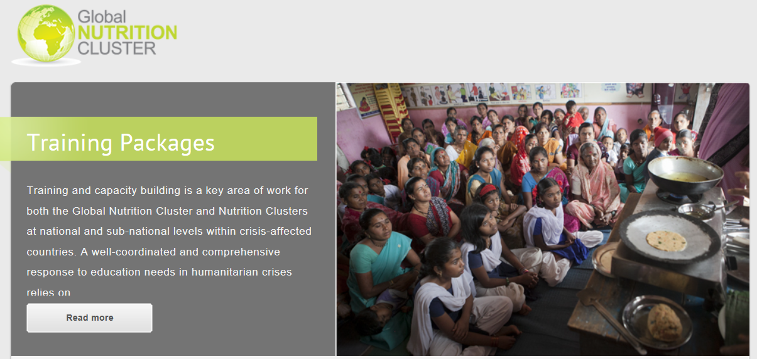
Initiatives de renforcement des capacités du cluster nutrition au niveau global (GNC)
Paquet de formation harmonisé;
Formation en service/formation avant prise de service -NutritionWorks, UNICEF, autres partenaires ;
Formation GNC de coordination du cluster (5 jours)
Formation GNC de coordinateur du cluster sous-national (3 jours)
Formation GNC des partenaires à l'échelle nationale (3 jours) ;
Orientation GNC des partenaires à l'échelle nationale (90 min) ;
Formation GNC à la gestion de l’information
Formation à la coordination de groupe inter-cluster
Tous les outils et ressources sont disponibles à l'adresse :
http://www.nutritioncluster.net

Slide 16
Rôle des coordinateurs des clusters nutrition sous-nationaux et des partenaires dans le renforcement des capacités
CCSN
Cartographier les capacités et établir des mécanismes pour prioriser les besoins
Développer des plans de renforcement des capacités pour le niveau sous-national
Assurer la liaison avec d'autres clusters pour le renforcement des capacités
Identifier et aborder les déséquilibres de genre
Mise en œuvre des plans de renforcement des capacités
Mettre à jour et réviser le renforcement des capacités afin de refléter avec pertinence les besoins

Slide 17
Messages clés sur le renforcement des capacités
Les activités de renforcement des capacités doivent reposer sur une évaluation claire des capacités disponibles –n'oubliez pas de regarder en premier les acteurs locaux !
Prenez également le temps d'identifier les lacunes et les besoins au sein des organismes membres du cluster, y compris les autorités nationales.
Il existe une variété d'options pour les activités de renforcement des capacités - essayez de penser à des approches innovantes et au delà de la simple formation.
Le renforcement des capacités est un élément essentiel de l'assurance qualité pour la réponse du cluster nutrition et la transition efficace de la réponse du cluster vers la coordination du secteur nutrition.

